Slide 1
Національний університет природокористування і біоресурсів України кафедра будівництва Тема 12 Виконання Монтажних робіт
Лектор: Бакуліна В.М

Slide 2
ЗМІСТ
1. Загальні відомості.
2. Класифікація методів монтажу будівельних конструкцій. Методи і способи монтажу будівельних конструкцій.
3. Такелажне обладнання та монтажні пристрої
4. Постачання, складування і розкладання конструкцій.
5. Монтаж збірних залізобетонних конструкцій.
6.Технологія монтажу збірних залізобетонних конструкцій багатоповерхових
промислових споруд.
7. Особливості монтажу металевих конструкцій.
8. Монтаж будівель з об'ємних блоків.

Slide 3
Ще в кам'яному віці первісна людина створювала різноманітні знаряддя
праці, які полегшували виконання робіт. Були створені прості підіймальнотранспортні засоби. Першим теоретиком будівельної справи був Марк Вітрувій Полліон (1 ст. до н.е.) – римський архітектор, інженер та історик. У своєму трактаті "Десять книг про архітектуру" він виклав основи містобудування, описав окремі способи піднімання вантажів.
У процесі зведення будівель виконують різні монтажні роботи. До початку монтажних робіт здійснюють підготовчі роботи, до яких належать підготовка будівельного майданчику, прокладання доріг для транспорту, обладнання складів, прокладання кранових колій, установлення монтажних кранів і т. ін.
Широке застосування збірних конструкцій ставить перед архітекторами, технологами вимоги щодо виготовлення, транспортування та монтажу з найменшими витратами праці й матеріально-технічних засобів, відповідності умовам технологічності.
Рис. 1

Slide 4
Технологічність – пристосованість їх до виготовлення, транспортування, монтажу з найменшими витратами праці. Ознаки монтажної технологічності – висока заводська готовність, раціональне укрупнення, відносна рівновагомість.
Технологія виконання транспортних процесів. Для транспортування конструкцій застосовують спеціальний технологічний транспорт: панелевози, фермовози тощо. У разі монтажу з транспортних засобів конструкції доставляють відповідно до погодинного графіка монтажу.
Приоб'єктні склади влаштовують у тих випадках, коли монтаж з транспортних засобів неможливий. Такі склади розміщують у зоні дії монтажного крана.
Розмір майданчика визначають за розмірами конструкцій, які мають зберігатися на ньому. Більшість залізобетонних виробів складають штабелями на дерев'яних підкладках у положенні, близькому до проектного.
Перевірка якості. Після поставлення конструкцій такелажник відповідно до сертифікатів візуально визначає усі її параметри. Облаштування елементів дробинами, риштуваннями та іншими пристроями здійснюють з метою забезпечення безпечної роботи монтажників на висоті Кріплення навісних пристроїв виконують на місці їх установлення.

Slide 5
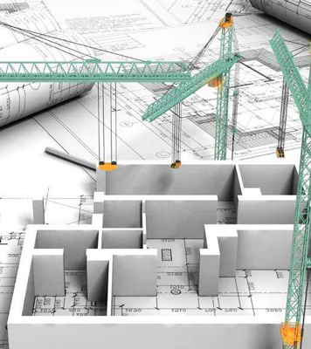
Монтаж — це індустріальний механізований метод зведення будівель і споруд з конструктивних елементів заводського виготовлення.
Монтаж будівельних конструкцій складається із простих процесів:
- транспортні;
- підготовчі;
- монтажно-вкладальні.
До транспортних відносять навантаження, перевезення, розкладання і складування монтажних елементів, пристроїв і матеріалів.
До підготовчих процесів відносять виготовлення і підготовку монтажних пристроїв, перевірка геометричних розмірів і якості конструкцій, укрупнення і посилення конструкцій на період монтажу, підготовку конструкцій до підняття (розташування), навішування і закріплення сходів, підмостків і загорож, встановлення пристроїв для тимчасового вивірювання і закріплення конструкцій
До монтажно-вкладальних робіт відносять стропування, підняття, переміщення і встановлення в проектне положення, вивірення, тимчасове закріплення конструкції в проектному положенні, захист від корозії закладних деталей, остаточне закріплення, заробляння швів.

Slide 6
Монтажні роботи здійснюються строго у відповідності до ПВР (проекту виконання робіт), що складається з:
1) відомість обсягів монтажних робіт;
2) технологічні схеми монтажу будівлі або конструктивних елементів;
3) технологічні схеми укрупнення конструкцій і майданчиків для укрупненого збирання;
4) креслення тимчасових опор, креслення стропувальних і монтажних пристроїв або обладнання;
5) вимоги, щодо точності встановлення і схеми геодезичного забезпечення монтажних робіт;
6) графіки проведення монтажних робіт, руху машин і механізмів, постачання будівельних конструкцій на будівельний майданчик;
7) додаткові технологічні вимоги;
8) вимоги щодо техніки безпеки та охорони праці;

Slide 7
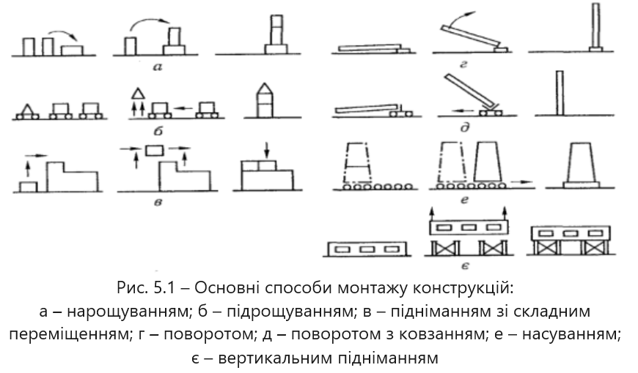
Класифікація методів монтажу будівельних конструкцій
Залежно від ступеня укрупнення конструкцій розрізняють поелементні монтаж, монтаж укрупненими блоками і монтаж споруд цілком (рис.2).
Рис. 2

Slide 8
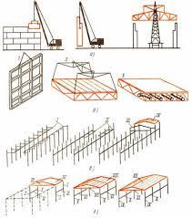
Поелементний монтаж – монтаж конструктивними елементами –
(колони, плити, ферми). Цей метод має найбільше розповсюдження тому, що вимагає мінімальних витрат на підготовчі роботи і більш зручний для транспортних засобів, а число монтажних підйомів при цьому є максимальним.
Монтаж блоками – з геометрично незмінних блоків, попередньо зібраних з окремих елементів. Такі блоки можуть бути плоскими, просторовими. При цьому методі знижується число монтажних підйомів,виключається виконання на висоті більшості монтажних операцій, але необхідні для монтажу крани великої вантажопідійомності.Монтаж споруд повністю полягає у зборці всієї споруди в нижньомуположенні, одночасному підйомі й установці в проектне положення. Цим
методом монтують опори ліній електропередач , труб, етажерок.
Метод нарощування полягає в тому, що окремі поверхи чи яруси зводять
послідовно знизу вгору. При будівництві багатоповерхових будинків вище
розташовані конструкції послідовно установлюють на раніше змонтованих.

Slide 9
Метод підрощування полягає в тому, що зведення будинку чи споруди
починають з монтажу верхнього ярусу, який збирають на землі й піднімають у
проектне положення. Потім піднімають монтажного оснащення.
Метод насуву. Зборку конструкцій виконують осторонь від постійних
опор. У проектне положення блок насувають по накатаних шляхах.
Метод повороту – полягає в тому, що споруду чи конструкцію збирають у горизонтальному положенні. Нижній елемент споруди з’єднують з
фундаментом за допомогою поворотного шарніра. Повертають конструкцію краном чи за допомогою спеціального оснащення.
Залежно від послідовності установки окремих монтажних елементів розрізняють роздільний, комплексний і комбінований методи монтажу.
Роздільний монтаж. Установлюють, вивіряють і остаточно закріплюють послідовно однойменні конструктивні елементи.
Комплексний монтаж. Установлюють, вивіряють і закріплюють усі
конструкції одного осередку будинку.Комбінований метод – це поєднання роздільного й комплексного методів
монтажу.

Slide 10
Методи і способи монтажу будівельних конструкцій.
Методи монтажу класифікують в залежності
1. Від рівня укрупнення конструкцій
1) дрібноелементний Полягає в монтажі окремих конструктивних частин або деталей будівельних конструкцій. Цей метод найбільш трудомісткий і тривалий через велику кількість підйомів і з'єднань конструктивних частин, і потреби у високій кваліфікації монтажників.
2) поелементний Полягає в монтажі будівель і споруд з окремих конструктивних елементів. Найбільш поширений в будівництві.
3) блоковий монтаж Полягає в монтажі будівель і споруд плоскими або просторовими блоками. Різновидом блокового монтажу є монтаж блоками повної заводської готовності.
На рівні монтажного горизонту збирають плоский або просторовий блок з кроквяних конструкцій, прогонів або плит покриття з одночасним виконанням супутніх робіт.
Монтаж цілими спорудами є найбільш досконалою формою блокового монтажу, тобто споруду повністю збирають на нульових відмітках і після цього встановлюють в проектне положення методом повороту (наприклад щогли, лінії ЛЕП).

Slide 11
II. В залежності від організації подання елементів під монтаж.
1) Монтаж з попереднім розкладанням будівельних конструкцій або елементів. 2) Монтаж з транспортних засобів („з коліс"). Цей метод більш прогресивний, але потребує чіткої організації подання транспортних засобів чітко по графіку.
Ш. Залежно від послідовності зведення будівель або споруд за висотою.
1) Метод нарощування.Полягає в тому, що спочатку монтують конструкції, що розташовані нижче, або нижні поверхи і після цього продовжують процес нарощування у вертикальному напрямку.Найбільш поширений. 2) Метод підрощування.
Полягає в тому, що на рівні 1го поверху монтують останній поверх. Після цього за допомогою спеціальних пристроїв піднімають змонтований ярус на висоту дещо вищу висоти 1го поверху і монтують нижче розташований поверх або ярус. Після чого з'єднують з верхнім і знову піднімають на висоту вище 1го поверху.
IV. В залежності від напрямку руху монтажного крана.
1) Поперечний 2) Поздовжній
V. В залежності від прийомів, що забезпечують точність встановлення конструктивних
елементів.
1) Вільний метод монтажу.Забезпечення вільним переміщенням конструкції в просторі і встановленням в просторі за допомогою геодезичних приладів. Потребує високої кваліфікації монтажників.2) Примусовий метод монтажу.
Забезпечується декількома способами:
- спеціальною конструкцією з'єднань; спеціальними монтажними пристроями.
- спеціальними оснащенням і упорами; спеціальними монтажними пристроями.
Обмежено-вільний. Полягає в поєднанні вище приведених методів.

Slide 12
IV. В залежності від послідовності встановлення окремих конструктивних елементів.
1) Диференційований (роздільний).
Полягає в монтажі окремих конструктивних елементів одного виду в межах будівлі в цілому, температурного блоку або захватки.
2) Комплексний або зосереджений.
Полягає в тому, що монтаж конструктивних елементів різного виду ведеться в межах монтажного осередку.
3) Комбінований.
Полягає в тому, що монтаж конструктивних елементів певного виду (колон, підкранових балок, підкроквяних ферм) вести в межах будівлі, температурного блоку або захватки, а монтаж конструктивних елементів іншого виду (типу перекриють) вести в межах монтажного осередку.

Slide 13
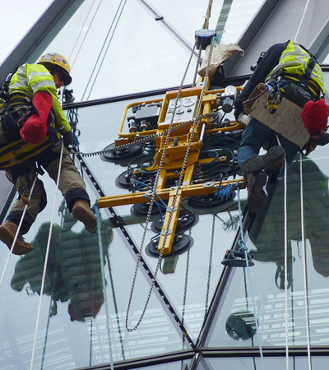
Способи монтажу конструкцій:
I. Піднімання із складним переміщенням в просторі.
Полягає в стропуванні, підніманні, переміщенні в просторі в підвішеному стані з розвертанням і в деяких випадках кантуванням конструктивного елемента.
II. Полягає в тому, що конструкція нижчою частиною спирається на попередньо підготовлену основу, а піднімання здійснюється поворотом відносно грані спирання (наприклад колони).
III. Спосіб повороту із ковзанням.
Полягає в тому, що конструкція закріплюється нижньою частиною на спеціальному опорному візку і в процесі повороту переміщається з допомогою візка в напрямку основи (наприклад колони великих розмірів).
IV. Спосіб насування.
Полягає в тому, що конструкція збирається в жорсткий блок збоку на спеціальному майданчику на рівні землі і після цього переміщається в проектне положення за допомогою домкратів або тягових поліспастів.
V. Спосіб вертикального піднімання.
Полягає в тому, що конструкція встановлюється в проектне положення без
горизонтальних переміщень або з незначним відхиленням (наприклад оболонки).

Slide 14
3. Такелажне обладнання та монтажні пристрої
За технологічними ознаками монтажні операції поділяються на три групи:
1.Таклажні, зв’язані з підготовкою конструкцій до підйому.
2.Власне монтажні, що включають підйом, наведення, орієнтування,
установку, вивірку.
3. Супутні, що передбачають антикорозійний захист, герметизацію,
бетонування стиків.
Такелажне оснащення і захоплення конструкцій. Оснащення – операція з
обладнання монтованих конструкцій пристроями й обладнанням, необхідними
для створення зручних, надійних умов при провадженні робіт. Сукупність
елементів оснащення, призначених для підтримки, підйому й опускання
конструкцій, а також для наведення й орієнтування, називають такелажем.
Вантажозахоплювальні пристрої мають забезпечувати просте, зручне і безпечне кріплення монтажного елемента з гаком крана. Найпоширенішими пристроями є стропи (рис.5.2). Їх виготовляють із сталевих гнучких канатів. Залежно від типу вантажів вони поділяються на універсальні, полегшені, одно – й багато
гілкові (дво –, чотири –, шестигілкові).

Slide 15
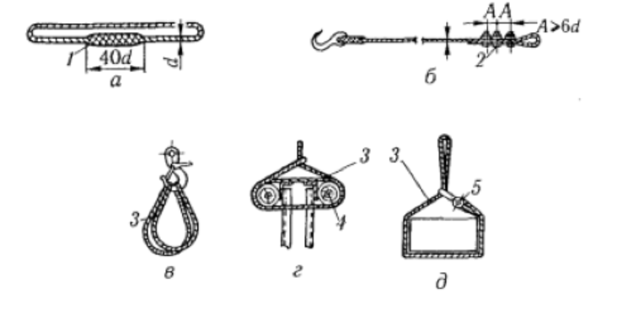
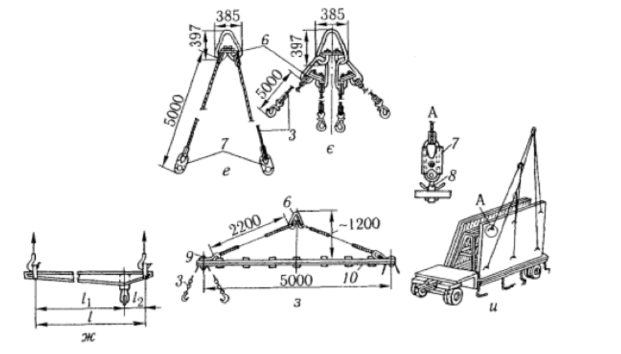
До такелажного обладнання відносять канати стальні і конопляні, ланцюги, стропи,
захвати, траверси, блоки, поліспасти, домкрати талі і лебідки з якорями.
Рис. 3 – Стропи і траверси.
а, б – універсальні й полегшені стропи; в, г, д – приклади стропування; е, є – дво і чотиригілкові стропи; ж, з – траверси для піднімання конструкцій відповідно двома й одним кранами; и – схема кантуванця панелі перекриття за допомогою універсального зрівноважувального стропа; 1 – заплетка; 2 – стискачі; 3 – строп; 4-прокладки; 5 – напівавтоматичпиіі захоплювач; 6 – скоби; 7 – карабіни; 8 – захоплювач; 9 – блок; 10 – балка
Рис.3

Slide 16
До монтажних пристроїв відносять розчімки, розпірки (для закріплення кроквяних конструкций) відтяжки, підкоси (для закріплення стінових панелей), кондуктори (групові та одиночні), рамно шарнірні індикатори.
Підйом і подача конструкцій до місця установки. Підйом полягає в
переміщенні конструкцій у просторі. Піднімати конструкцію рекомендується в тому положенні, в якому вона буде знаходитися в будинку чи споруді, плавно, без ривків, розкачування, Для утримання конструкцій від розгойдування і обертання до них прив’язують відтяжки.
Установка конструкцій. Установка – операція, що забезпечує точну відповідність положення монтованих конструкцій проектному. Вивірка може бути візуальною чи інструментальною. У деяких випадках вивірку можна не робити в основному при монтажі металевих конструкцій з підвищеним класом точності геометричних розмірів у монтажних стиках.
Тимчасове закріплення конструкцій. Тимчасове закріплення конструкцій – операція, що забезпечує їхню стійкість у проектному положенні на період вивірки і постійного закріплення. Засоби тимчасового кріплення підрозділяються на індивідуальні й групові. Індивідуальні засоби кріплення – клини, розчалки, підкоси, фіксатори.

Slide 17
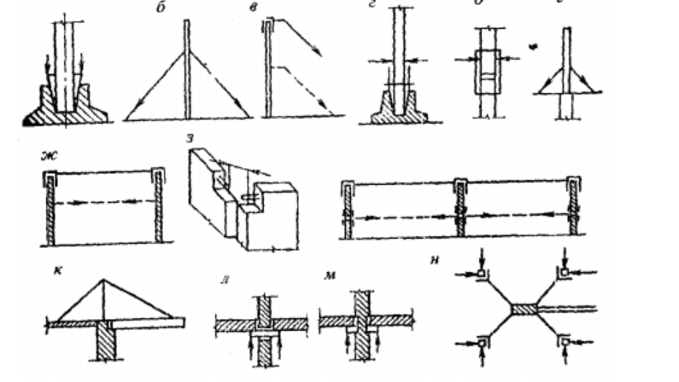
Рис.4
Групові засоби передбачають закріплення
декількох монтажних елементів і конструкцій. До цих засобів належать групові кондуктори і спеціальні пристрої (рис. 4)
Рис. 4 – Тимчасове кріплення: а – клинами; б – розчалюванням; в – підкосами; г, д, е – кондукторами; ж – розпорками; з – розсувною скобою; і – горизонтальними штангами з осьовими затисками, встановленими зверху конструкцій і через отвори; к – спеціальними пристроями; л – обпиранням на колону шляхом установки в отвір колони балки-чеки; м – те ж установкою обтисних пристроїв чи клинових опор; н – груповим кондуктором

Slide 18
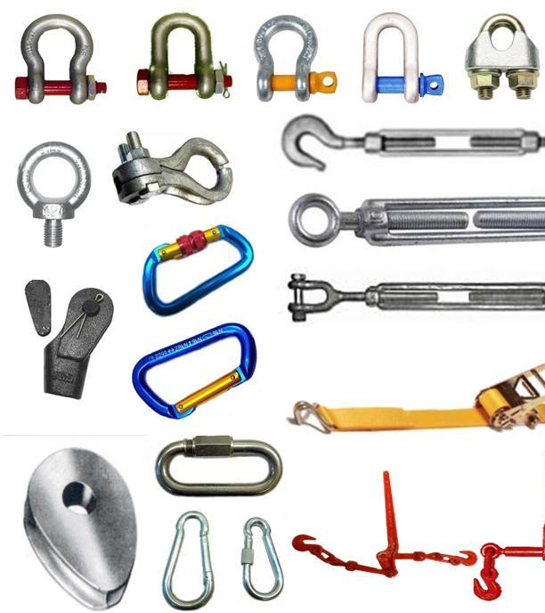
Вимоги до такелажного обладнання.
1) При монтажних роботах застосовують стальні канати з межею міцності
1400...2500 МПа.
При розрахунку стропів коефіцієнт запасу міцності:
при Q>50т. Кз=6
Q<50т. Кз = 8
Стропування — це робота по закріпленню конструкцій до гака монтажного крана.
Застосовують наступні види стропів: універсальні, полегшені, двовіткові,
чотирьохвіткові, тривіткові, гнучкі стропувальн1 елементи.
Захвати бувають петльові і безпетльові.

Slide 19
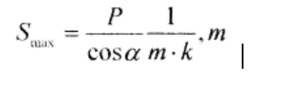
Безпетльові захвати дозволяють зекономити значну кількість металу і мають місцеве або дистанційне розташування.
Вимоги до розрахунку віток стропів:
1) максимальне зусилля у вітках стропів:
де Р — навантаження або маса конструкції, що монтується;
α — кут між стропом і вертикальною віссю;
т — кількість віток стропів;
k — коефіцієнт нерівномірності завантаження віток стропів, що залежить від їх
кількості і способу закріплення.
т=1; 2; 3; 4 і т. д.
k = 1; 1; 1; 0,75.

Slide 20
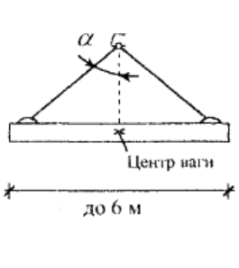
Як видно з формули, при збільшенні кута α зусилля швидко наростають, тому необхідно застосовувати стропи більшої довжини або траверси.
Траверси — це жорстка тросова конструкція у вигляді балок або ферм, яка дозволяє зменшити довжину стропів із зменшенням кута α і застосовується для монтажу довгомірних конструкцій (горизонтальних).
Основна вимога при стропуванні: слід забезпечити положення елементу, що монтується у положенні близькому до проектного (за винятком колон).
Схеми стропування конструкцій і закріплення їх:
1) двохвітковим стропом:
Рис.5

Slide 21
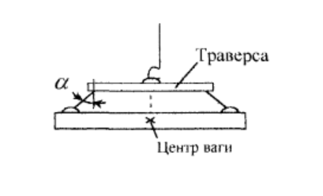
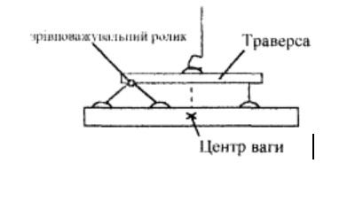
2) траверсою у двох точках:
3) траверсою у трьох точках з одним зрівноважувальним роликом:
Рис.6

Slide 22
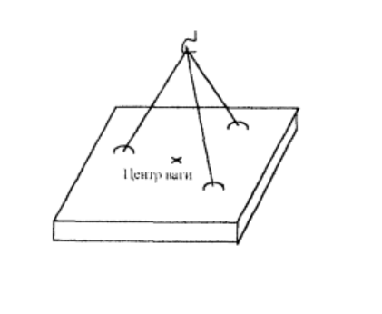
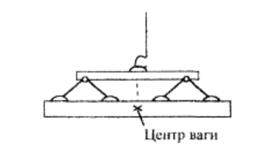
4) траверсою у чотирьох точках з двома зрівноважувальними роликами:
5) тривітковим стропом:
Рис.7

Slide 23
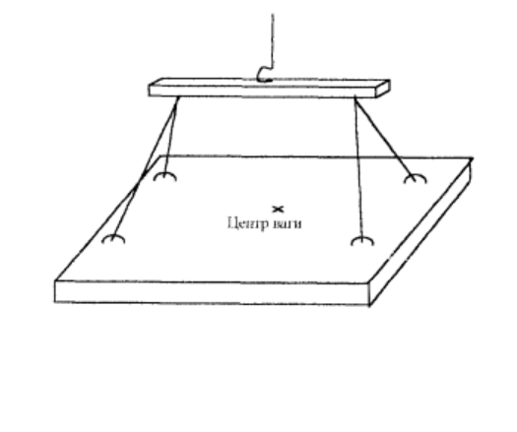
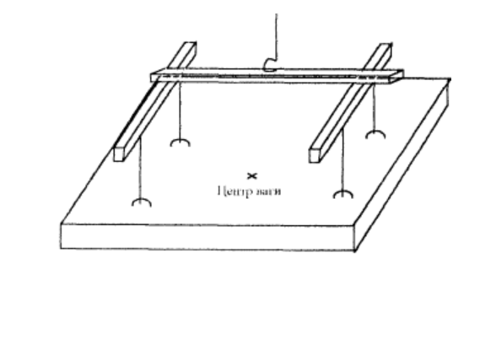
6) траверсою у чотирьох точках:
7) двома поперечними траверсами у чотирьох точках:
Рис.8

Slide 24
4. Постачання, складування і розкладання конструкцій.
Будівельні конструкції доставляються на будівельний майданчик автомобільним (до 200 км), залізничним і водним транспортом. При відвантаженні завод-виготовник видає паспорт-накладну, в якому обов'язково вказується відмітка про правильність вкладання і закріплення будівельних конструкцій на період транспортування.
При завантаженні і перевезенні конструкцій основна вимога — це розташування і закріплення їх в положенні близькому до проектного (окрім колон).
При перевезенні автотранспортом конструкції зазнають значного динамічного впливу, що необхідно врахувати при виборі транспортного засобу і способу закріплення.
Максимальна висота завантаження не більше 4 м від рівня дорожнього покриття. Перевезення негабаритних вантажів має бути погоджено в ДАІ. Основною умовою постачання будівельних конструкцій є комплексне і ритмічне їх подання згідно технологічної послідовності монтажу.

Slide 25
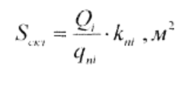
При складуванні будівельних конструкцій влаштовуються центральні склади (при значних об'ємах будівельно-монтажних робіт і значної кількості об'єктів) або приоб'єктні склади (в зоні дії монтажних кранів). Площа приоб'єктного складу визначається:
де Sскл - площа складу;
Qi - маса конструкції кожного виду, що підлягають складуванню;
qni, - питоме навантаження на 1м2 складського приміщення для певного виду
конструкцій (Довідник під редакцією В.Н. Палила).
kni - коефіцієнт, що враховує проїзди і проходи на території приоб'єктного складу.
kni = 1,75...2.

Slide 26
Вимоги:
При розкладанні будівельних конструкцій безпосередньо біля місця монтажу застосовують роздільний і груповий спосіб.
Фундаментні блоки, як правило, розкладають рідко. Монтаж ведеться „з коліс". Колони розкладають із врахуванням способу монтажу. Розкладка колон здійснюється таким чином, щоб був вільний доступ для їх оснащення монтажним обладнанням. Крім того, колони розкладають не плазом, а таким чином, щоб згинальний момент в процесі піднімання діяв в
площині найбільшої жорсткості (особливо це стосується двохвіткових колон).
Якщо застосовується спосіб повороту — нижній кінець колони кріпиться до спеціального шарніра на опорній поверхні фундаменту (для металевих). Якщо спосіб монтажу із ковзанням — то обладнують візком.
Підкранові балки, підкроквяні ферми розкладають в зоні дії монтажного крану для монтажу з однієї стоянки. Кроквяні конструкції (ферми або балки) монтують або з транспортних засобів або розкладають в спеціальних касетах в прорізі, що монтуються таким чином щоб кран міг з однієї стоянки без підтягування встановити цю конструкцію.
Плити перекриття або покриття складають штабелями, при цьому число штабелів і їх розташування в прорізі, що монтується, визначається з огляду на покриття однієї комірки (максимальна висота 2,5м).
Стінові панелі довжиною до 12 м, як правило, монтують з транспортних засобів.
Важкі конструкції розташовують ближче до монтажного крана, легші — на більшій відстані. Місця складування не повинні наближатись ближче 1м до дороги.

Slide 27
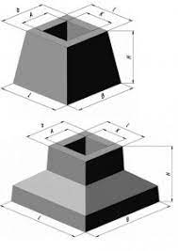
5. Монтаж збірних залізобетонних конструкцій.
Монтаж фундаментів.
При монтажі фундаментів проводять підготовчі роботи і монтажно-вкладальні роботи.
До підготовчих робіт відносять:
1) Розбиття і закріплення осей будівлі.
2) Перевірка позначок основи (за допомогою нівеліра).
3) Вимірювання і підготовка основи.
Для забезпечення точності встановлення фундаменту стаканного типу осі переносять в котлован або траншею до місця встановлення фундаменту і закріплюють з чотирьох боків металевими штирями безпосередньо біля місця встановлення.
Стакан фундаменту обов'язково очищають і закривають інвентарними дерев'яними або металевими щитами. Після цього стакан з допомогою теплових захватів переносять до проектного місця і на висоті 8-10 см суміщають риски, нанесені масляними фарбами на бокових поверхнях фундаменту з металевими штирями. Правильність розташування осей перевіряється і якщо вони встановлені невірно, то процес монтажу повторюють заново.
Рис.9

Slide 28
Фундаментні балки (рант-балки).
Монтують одразу після монтажу у фундаменті на спеціальні фундаментні столики або обрізки фундаменту з ретельним вивірюванням висотних відміток з допомогою нівеліра.
Монтаж колон.
Здійснюється або з транспортних засобів або з безпосереднім розкладанням. Якщо монтаж з транспортних засобів, то використовують балансові траверси (або жорсткі маніпулятори — гідравлічна важільна система).
Якщо монтаж з попереднім розкладанням, то застосовують фрикційні захвати, штирьові захвати і рамкові захвати для колон з консолями. На вибір монтажного оснащення впливає маса колон:
* до 10 т фрикційні захвати;
— > 10 т штиреві захвати.
Після розкладання перед монтажем колону оглядають, перевіряють цілісність, розміри і позначку стакана фундаменту. Після цього колону обладнують навісними драбинами, хомутами для навішування підмостків, струбцинами для навішування розчалок. З врахуванням способу монтажу колону піднімають, встановлюють в проектне положення з вивіренням, шляхом суміщення рисок на бокових поверхнях колони і стакана. Вертикальність колони перевіряють за допомогою двох теодолітів, встановлених на взаємо перпендикулярних осях або за допомогою виска.

Slide 29
Тимчасове закріплення колон висотою до 12 м здійснюють за допомогою дерев'яних (з твердого породистого дерева), металевих або залізобетонних клинів довжиною 250-300 мм з конусністю 1:10, які забивають між поверхнею колони і внутрішньою гранню стакана. При ширині колони до 400 мм встановлюють один клин з бокової поверхні, при більшій ширині не менше двох клинів. При висоті > 12м найраціональніше застосовувати кондуктори на одну або декілька колон.
При висоті 12-18м їх додатково закріплюють розчалками (3 взаємно перпендикулярних напрямках або 2 у площині найменшої жорсткості).
При висоті більше 18 м — 4 розчалки у взаємно перпендикулярних напрямках. Допустиме відхилення +- 5 мм. Після вивірювання і тимчасового закріплення колони забетоновують проміжок між поверхнею колони і стаканом фундаменту і засоби попереднього закріплення знімають після набору міцності бетоном 70% від проектної (через три доби).

Slide 30
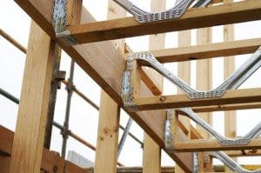
Монтаж підкранових балок.
Здійснюється за допомогою спеціальних або універсальних траверс або двохвітковим стропом при довжині балки 6 м. Для монтажу підкранових балок з полицями часто застосовують кліщові захвати. Балки монтують або з коліс або з попередньо розкладених. Вивірювання підкранових балок здійснюється з приставних драбин при висоті консолей до 6 м, з навісних драбин при більшій висоті відміток консолі, або з допомогою котючих підмостків з огорожею (шляхом суміщення рисок нанесених на торцях балок з рисками на консолях колон). Висотні відмітки розташування підкранових балок регулюються шляхом додавання тонких металевих пластин-підкладок.
Рейки для мостових кранів встановлюються або на проектних відмітках після монтажу підкранових балок або попередньо на нульових відмітках.

Slide 31
Монтаж ферм і плит покриття.
Здійснюється або з коліс або з попереднім розкладом.
Перед монтажем ферм або кроквяних конструкцій їх обладнують монтажними пристосуваннями (хомути і струбцини). Ферми, як правило, монтують траверсами стропи яких обладнані замками з дистанційним розстропуванням. Ферми стропують у двох або чотирьох точках у вузлах верхнього пояса. Найбільш широко використовуються штиреві захвати. Розвертання ферми в просторі здійснюється з допомогою двох конопляних відтяжок або застосовують гнучкий маніпулятор (з кабіни машиніста).
Вивірювання ферм здійснюється шляхом суміщення рисок в торцях ферми і на верхньому обрізі колони. Для тимчасового закріплення ферм використовують розпірки і розчалки. Для ферм прольотом до 18 м одна розпірка, від 24м — дві розпірки. При кроку колон до 6 м розпірка виконується із труб (до початку монтажу). При кроці колон 12 м розпірка виконується у вигляді легкого гратчастого прогону. Розпірка знімається після завару закладних деталей.
До монтажу плит покриття їх обладнують спеціальними монтажними огородженнями, що кріпляться до монтажної плити. Монтують за допомогою чотиривіткових стропів, траверс і траверс з гірляндним підвішуванням (одночасно декілька плит). Кожна наступна плита (окрім першої) кріпиться шляхом заварювання у трьох точках закладних. Після цього знімається загородження окрім крайніх плит.

Slide 32
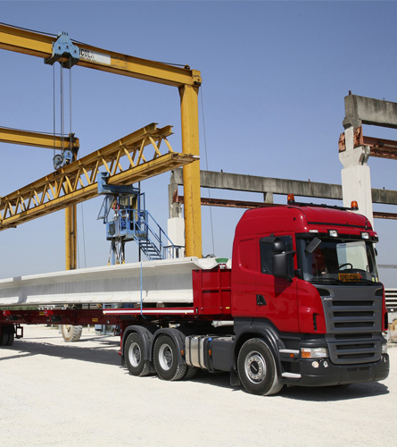
вантаження/завантаження.
Існують наступні схема подання конструкцій з транспортних засобів:
1) Маятникова (при відстані перевезення конструкцій більше ніж на 10ікм без відчіплювання тягачів). Передбачається використання трьох тягачів. Для підвищення ефективності доцільно передбачати монтаж декількома кранами.
2) Човникова схема (застосовується при відстані перевезення конструкцій менше 10 км; передбачає відчіплювання/зачіплювання тягачів на заводі і в зоні монтажу).
3) Напівчовникова (відчіплювання і зачіплювання тягачів тільки в зоні монтажу).
4) Комбінована.
При перевезеннконструкцій під монтаж з транспортних засобів складають транспортно-монтажні графіки, в яких вказують: номер рейсу, назву заводу-виготовлювача, місце доставки конструкцій, марку транспортного засобу, час прибуття під завантаження, виїзду в рейс і прибуття на об'єкт, тривалість монтажу, час звільнення транспортних засобів, перелік комплекту конструкцій та схему розташування і закріплення конструкцій на транспортних засобах.

Slide 33
6. Технологія монтажу збірних залізобетонних конструкцій багатоповерхових
промислових споруд.
При будівництві промислових споруд застосовують наступні методи:
1) Диференційований або роздільний. Для монтажу каркасу легких споруд.
2) Комплексний метод. Для монтажу каркасу важких споруд.
Монтують, як правило, баштовими або стріловими монтажними кранами, при цьому споруду поділяють на захватки, які по довжині обмежені температурними блоками або монтажними осередками. По висоті поділяють на яруси, які визначаються висотою колони (на 1 або на 2 поверхи).
Колони 1го ярусу встановлюють на оголовки фундаментів і закріплюють кондукторами (одиночними або груповими (4-6 шт)). При висоті колон більше 18м, крім кондукторів їх закріплюють жорсткими підкосами в площині найменшої жорсткості. Кожен кондуктор має по 3 хомути: нижній для закріплення кондуктора до оголовка фундаменту або колони нижнього ярусу; два верхні хомути для тимчасового закріплення і вивірювання.

Slide 34
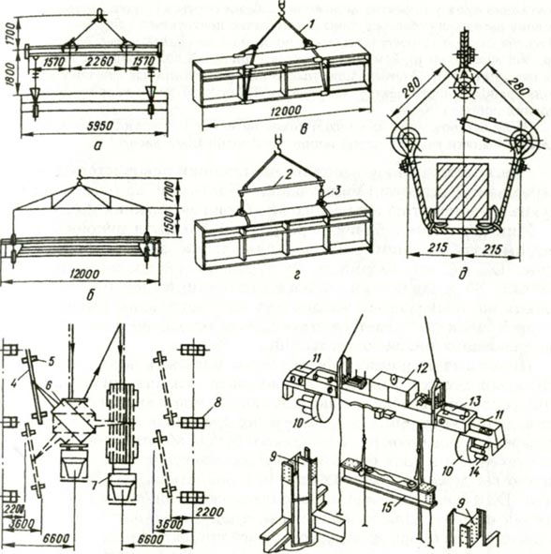
Рамно-шарнірні індикатори ставляться через крок колон (тобто через комірку) і з'єднується калібрувальними тягами. При використанні рамно-шарнірних індикаторів будівлю монтують у наступній послідовності:
- встановлюють, і вивіряють індикатор і двохярусні колони;
- монтують ригелі і розпірні плити над кожним поверхом;
- зварюють закладні деталі, з'єднання колон, з'єднання ригелів;
- монтують стіни жорсткості нижнього поверху для двохярусних колон;
- монтують рядові плити перекриття, сходові марші і повторюють монтажний процес на верхньому ярусі.
Зовнішні стінові панелі монтують одночасно із монтажем кожного ярусу або окремими потоками.
Технологічне обладнання при монтажі багатоповерхових будинків рекомендується монтувати одночасно з монтажем кожного ярусу.
Проекти деяких промислових будівель висотою до чотирьох поверхів передбачають ведення монтажних робіт без замонолічування з'єднань, але це передбачає зниження жорсткості каркасу.

Slide 35
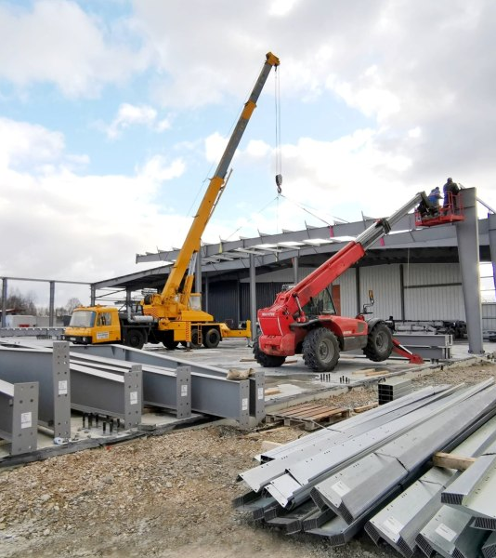
7. Особливості монтажу металевих конструкцій.
Металеві конструкції мають підвищену деформативність, тому при перевезенні і монтажі необхідно передбачити заходи для уникнення цих явищ.
Нижні і верхні пояси ферм при необхідності посилюють дерев'яними брусками.
При стропуванні універсальними стропами „в обхват" застосовують прокладки.
Виправлення дефектів, що можливі в процесі транспортування здійснюють, як правило, при укрупнювальному збиранні.
У ряді випадків для підвищення несучої здатності металевих конструкцій, як на перед транспортування, так і на період монтажу застосовують попереднє натягування стальних канатів в зоні нижніх поясів ферми, розкосів із застосуванням струбцин і гвинтових елементів.

Slide 36
Для полегшення монтажу металевих конструкцій на анкерні болти одягають конічні насадки.
В залежності від конструкції черевика (башмака) існують три основні способи монтажу металевих конструкцій:
1) Колона монтується на фундамент, позначка якого доведена до проектної з відхиленням +- 2мм. (для колон з черевиками з фрезерованими торцями).
2) Опорна поверхня фундаменту не доводиться до проектної відмітки до 40-50мм. Колона встановлюється на підкладки з наступним заповненням щілин бетонною сумішшю.
3) Безвивірювальний спосіб полягає в тому, що верх фундаменту не доводиться до проектної позначки на 50-60мм. Після чого з допомогою нівеліра або оптичного плоскоміра встановлюють опорні плити з одночасним підлиттям їх бетонною сумішшю на дрібному заповнювачі. Точність встановлення опорних плит +-1мм.

Slide 37
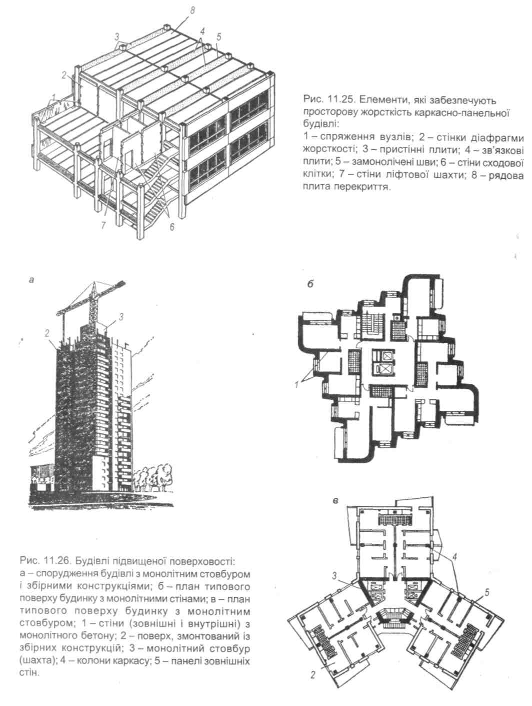
8. Монтаж будівель з об'ємних блоків.
Даний метод полягає у збиранні конструкцій адміністративного і житлового
призначення з об'ємних блоків повного заводського виготовлення.
Вартість такого методу нижча на 5-10%, а трудомісткість на 30-40%.
Застосовують наступні конструктивні схеми:
1) З несучих блоків розміром на кімнату, проліт будівлі або квартиру;
2) Поєднання несучих блоків з каркасом будівлі і зовнішніми стіновими панелями.
Види блоків:
1. „Стакан" з приставною панеллю стіни.
2. „Перевернутий стакан" з приставною панеллю стіни.
3. „Лежачий стакан" з приставною панеллю стіни.
За способом спирання:
1. Блоки, що опираються по контуру.
2. З точковим спиранням по чотирьох кутах.
3. З частковим спиранням консольно-звислою частиною.
Рис.10

Slide 38
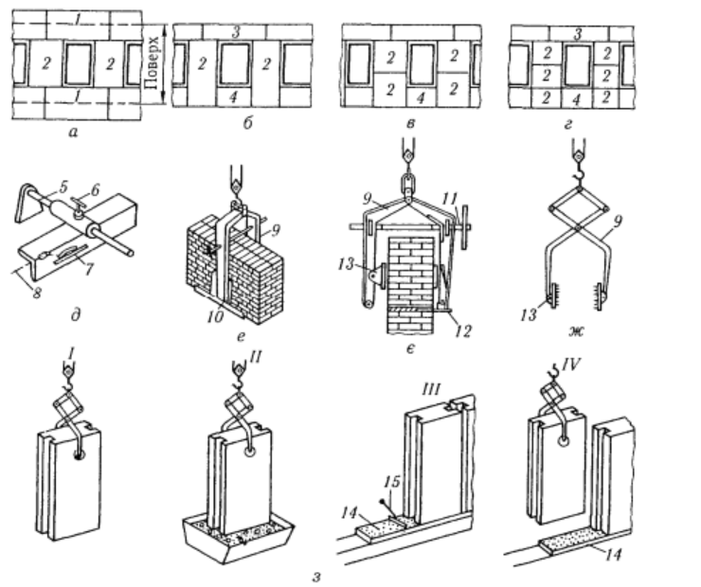
Рис. 11 – Схема розрізання стін, стропування і установлення великих блоків у
проектне положення:
а, б – дворядне розрізання стін з бетонних блоків і природного каменю; в, г –
три- і чотирирядне розрізання стін з великих цегляних блоків; д – утримувач
шнура-причалки; с – стропування великого цегляного блока гвинтовим
захоплювачем; є – установлення блока в проектне положення: ж – кліщовий
захоплювач для піднімання і установлення блоків з природного каменю; з –
операції, які виконують під час встановлення блоків із вапняків у проектне
положення: І – центрування блока; ІІ – змочування постелі блока; ІІІ –
улаштування постелі з розчину; IV – установлення блока в проектне положення;
1, 2, 3, 4 – поясні, простінкові, перемичні та підвіконні блоки; 5-притисканий
стрижень з п'ятою; 6 – стопорний гвинт; 7 – скоба для намотування шнурапричалки; 8 – шнур-прнчалка; 9 – важелі захоплювача; 10 – опорний кутик; 11 –
стяжний гвинт зі штурвалом; 12 – клин для вивірення блока; 13 – затискні
башмаки; 14 – постіль із розчину; 15 – зубчастий шаблон-гребінка для
розрівнювання розчину постелі
Рис.11

